Slide 1
HEADCONTROL AI
Interacción hombre-máquina mediante control cefálico e inteligencia artificial
Teachable Machine Pose
Python
Elias Daniel Roca Padilla
Proyecto de Inteligencia Artificial

Slide 2
Problema y motivación
¿Cómo controlar una computadora sin depender de las manos?
Problema
Oportunidad
Objetivo
El ratón convencional exige control manual fino. Esto puede convertirse en una barrera de acceso para personas con limitaciones motoras en miembros superiores y limita escenarios de interacción sin contacto.
Una cámara web puede captar movimientos disponibles de la cabeza. La inteligencia artificial permite aprender patrones personalizados sin requerir sensores dedicados ni hardware especializado.
Desarrollar una prueba de concepto que reconozca cinco posturas cefálicas y las convierta en movimientos reales del cursor, ejecutándose de forma local.

Slide 3
Metodología
Desarrollo tecnológico y validación funcional de una prueba de concepto
1
2
3
4
Definir clases
Capturar y entrenar
Exportar e integrar
Validar
CENTRO · IZQUIERDA · DERECHA · ARRIBA · ABAJO
Webcam + Teachable Machine Pose + datos balanceados
Modelo local + aplicación en Python
Reconocimiento · dirección · estabilidad
Umbral: 85 %
3 frames consecutivos

Slide 4
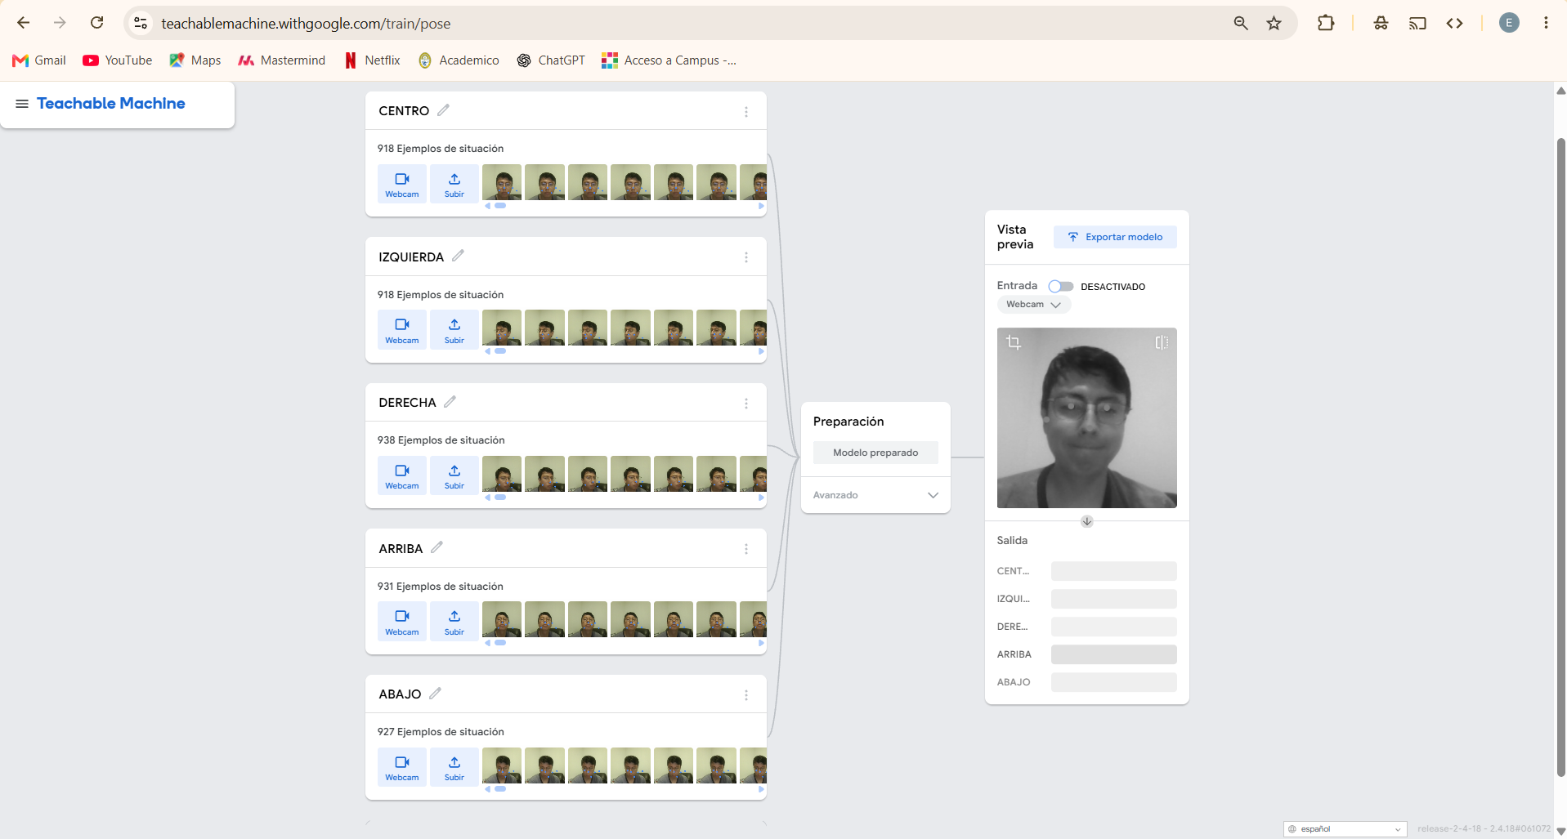
Entrenamiento del modelo
Cinco clases balanceadas y más de 900 ejemplos por clase
> 3.500 ejemplos totales
CENTRO
Reposo
IZQUIERDA
←
DERECHA
→
ARRIBA
↑
ABAJO
↓
Clave del entrenamiento
Más diversidad de ángulos y distancias, no solo más repeticiones idénticas.

Slide 5
Iteración y mejora
El primer modelo funcionaba… hasta mover la cámara
Primera versión
Versión mejorada
• ~400 ejemplos por clase
• Buen desempeño con la cámara en la posición original
• Sensibilidad a cambios pequeños de altura e inclinación
Diagnóstico: falta de generalización.
• >900 ejemplos por clase
• Variación moderada de ángulo, distancia e iluminación
• Clases todavía bien separadas
• Mayor estabilidad ante cambios normales de uso
Lección: la calidad y diversidad del dato importan.
Reentrenar con ejemplos variados

Slide 6
Arquitectura funcional
Del movimiento de cabeza a una acción real del sistema operativo
Flujo de procesamiento desde la captura de la postura hasta el control del cursor
Captura de postura
Webcam
Adquisición de video en tiempo real
Reconocimiento de pose
Teachable Machine
Clasificación en 5 categorías
Centro · Izquierda · Derecha · Arriba · Abajo
Validación de predicción
Lógica de decisión
Confianza ≥ 85 %
3 predicciones consecutivas
Controlador local
Python + PyAutoGUI
Interpreta la clase detectada
Ejecuta la acción correspondiente
Interacción con el sistema
Cursor de Windows
Movimiento del puntero
↑ ↓ ← →

Slide 7
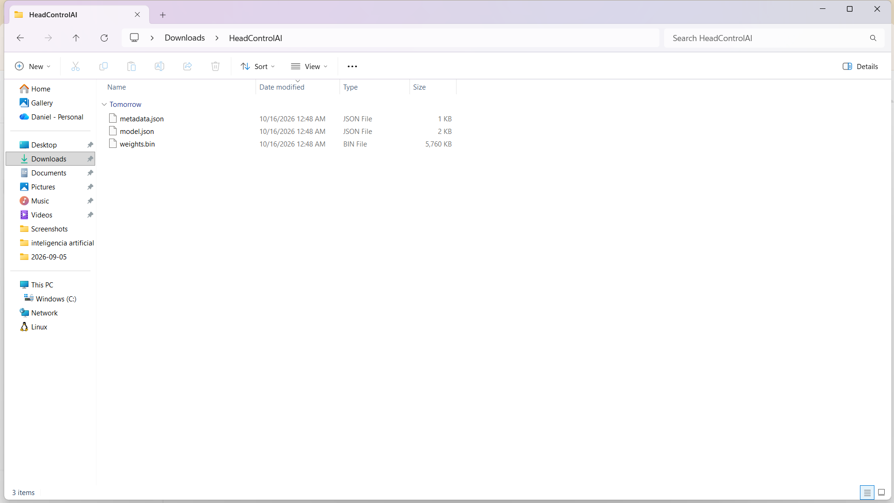
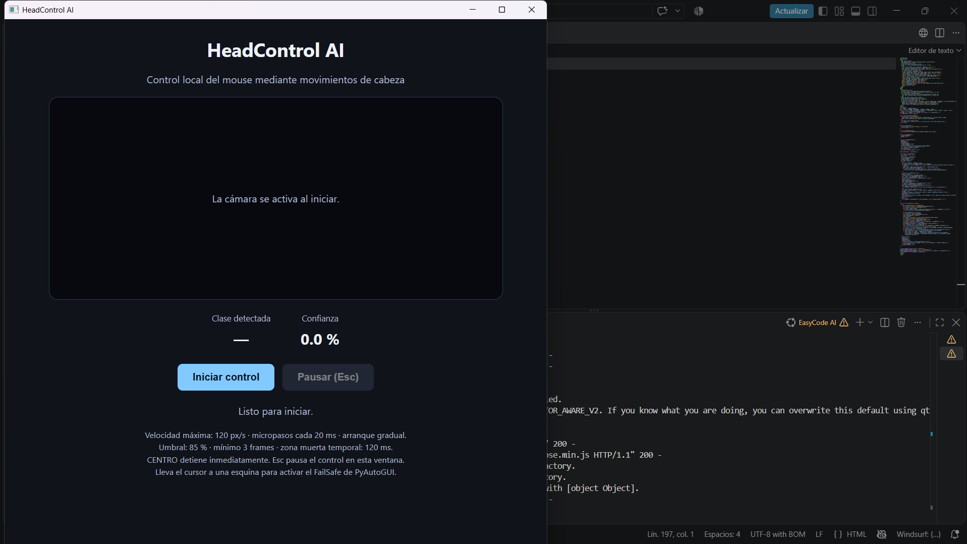
Implementación local
El prototipo no depende del modelo alojado en Internet
Modelo exportado
Aplicación en Python

Slide 8
Limitaciones y evolución
El proyecto queda preparado para crecer durante el semestre
v1 · Actual
v2
v3
v4
5 clases discretas
Movimiento proporcional
Acciones completas
Evaluación formal
← ↑ centro ↓ →
más inclinación = más velocidad
clic · arrastre · scroll
Fitts · precisión · usabilidad
Escalabilidad = no rehacer el proyecto, sino reemplazar y mejorar componentes.

Slide 9
Conclusiones
Lo importante no es solo reconocer una pose: es convertirla en interacción
1. Viabilidad
2. Integración
3. Aprendizaje
Teachable Machine Pose permitió entrenar un clasificador personalizado con una cámara convencional y sin construir el modelo desde cero.
El modelo se exportó e integró en una aplicación local capaz de mover el cursor real mediante Python.
La principal mejora vino de diversificar el conjunto de entrenamiento y filtrar las predicciones antes de actuar.
Resultado: una base funcional para una interfaz accesible y ampliable.

